Slide 1

7주차 MST, 위상정렬

Slide 2
트리
사이클이 없는 그래프
두개의 노드 사이에 항상 하나의 경로만 존재
정점이 N개인 트리의 간선의 개수 ??

Slide 3
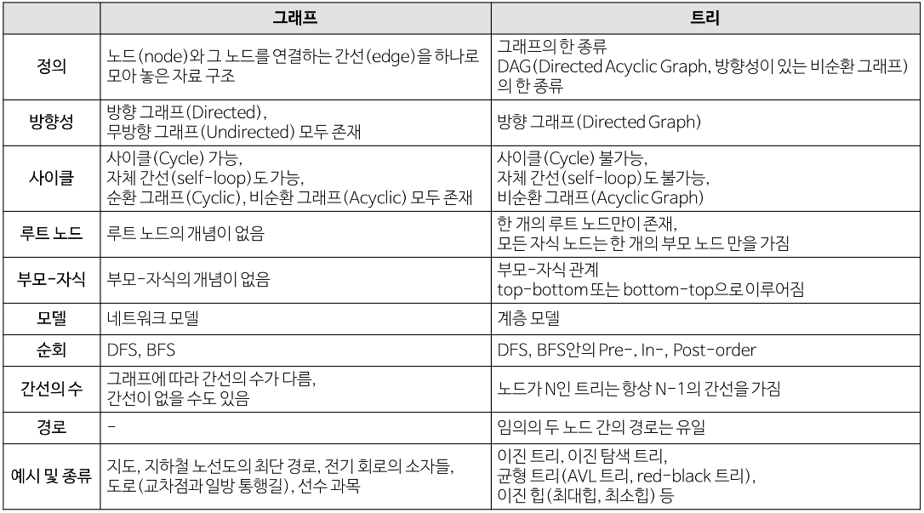

Slide 4
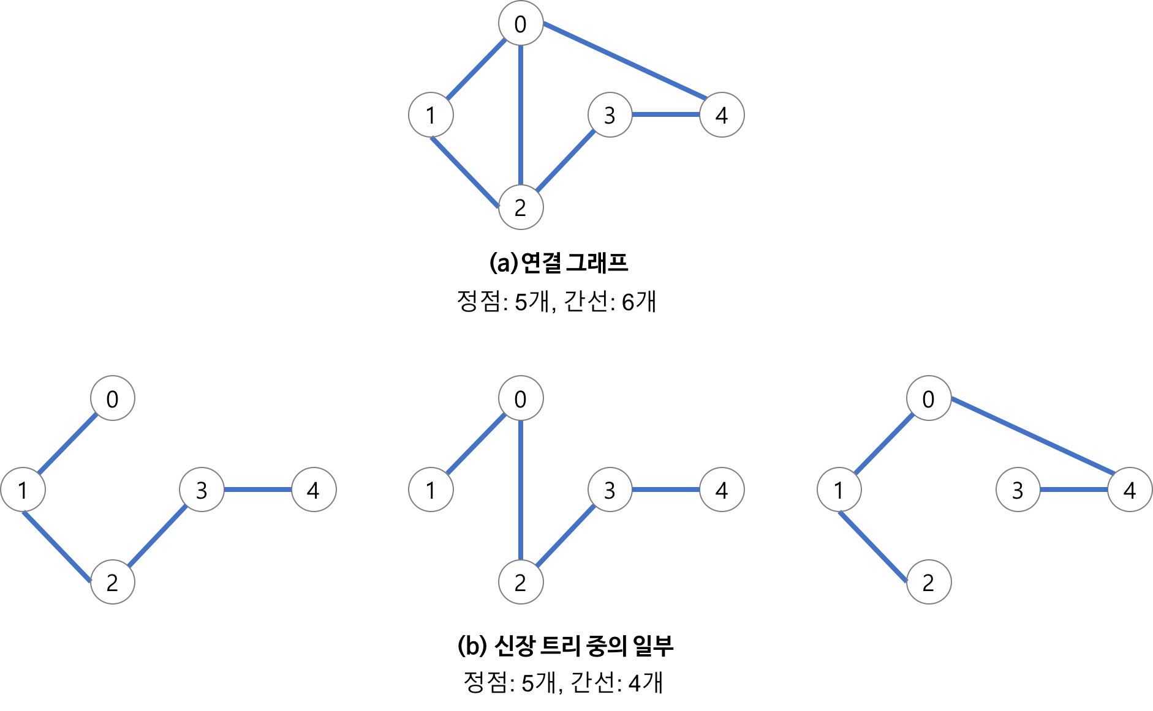
신장 트리(Spanning Tree)
그래프 안의 모든 정점을 포함하는 트리
여러 개가 존재할 수 있음.
모든 정점들이 연결되어 있어야 하고, 사이클을 포함하면 안됨.

Slide 5
신장 트리
구하는 방법 ??
DFS/BFS를 통해 탐색된 간선을 모으면 됨 .

Slide 6
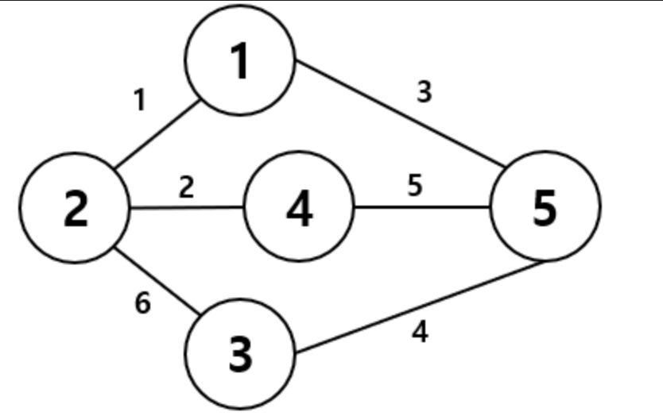
최소 신장 트리(Minimum Spanning Tree)
신장 트리 중, 간선의 가중치들의 총합이 가장 작은 것!
아래 그래프에서 최소 신장 트리는 ??

Slide 7
최소 신장 트리
두 가지 알고리즘이 있음
프림
- 정점 선택 기반
- O(V^2) or O(elogV)
크루스칼
- 간선 선택 기반
- O(eloge)

Slide 8
최소 신장 트리
장단점이 있다 !
Sparse Graph -> 크루스칼이 효율적
Dense Graph -> 프림이 효율적
오늘 배울 것은 크루스칼 알고리즘

Slide 9
크루스칼(Kruskal) 알고리즘
모든 간선을 가중치의 오름차순으로 정렬
가중치가 낮은 간선부터 해당 간선을 그래프에 추가하였을 때 사이클이 생기는 지를 확인
사이클이 생긴다면 넘어가고, 생기지 않는다면 MST의 간선으로 판별

Slide 10
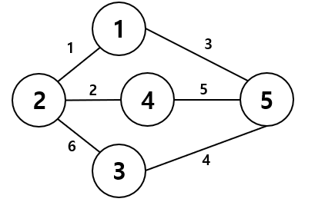
1 – 2 | 2 – 4 | 1 – 5 | 3 – 5 | 4 – 5 | 2 - 3
1 | 2 | 3 | 4 | 5 | 6

Slide 11
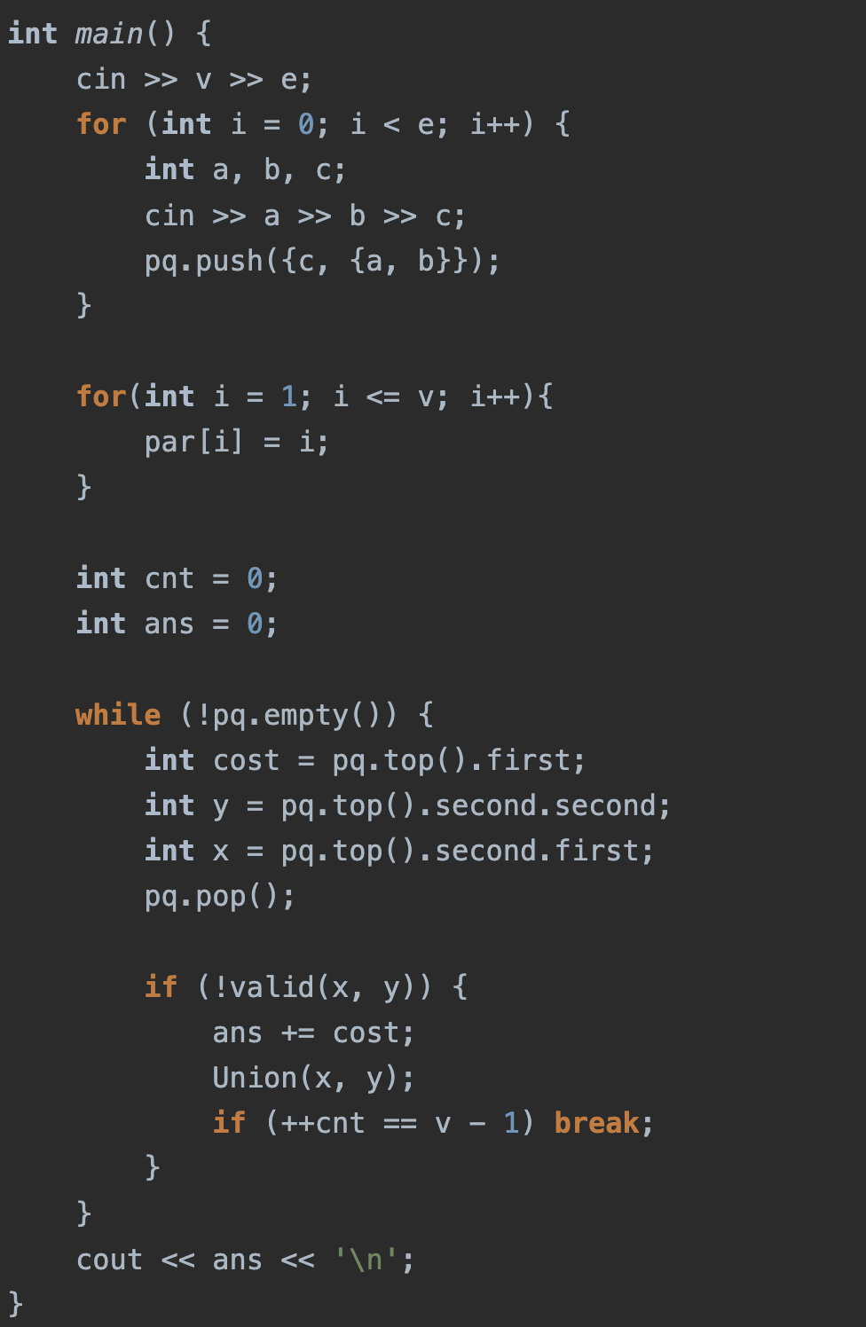

Slide 12
사이클 확인 ??
결국 크루스칼의 핵심은 사이클을 판별하는 것
사이클을 판별하는 방식에 따라 크루스칼 알고리즘의 시간복잡도가 달라짐
어떻게 판별할까요 ??

Slide 13
유니온-파인드(Union-Find)
서로소 집합 자료구조
서로 중복되지 않는 부분 집합들로 나누어진 원소들에 대한 정보를 다루는 자료구조
부분집합의 여부를 O(1)에 확인할 수 있는 강력한 자료구조 !!
쉽게 말해 크루스칼 알고리즘에서 두 정점이 연결되어있는지 (같은 집합에 속하는지) 확인
연결되어있지 않다면 두 정점 사이의 간선을 추가 (합집합)하는 것에 사용.

Slide 14
유니온-파인드 - 연산
초기화
-> 배열을 사용, 각 배열에 저장되는 값은 해당 정점이 속한 집합 번호
Union
-> 두 집합을 합치는 연산
Find
-> 각 정점이 어느 집합에 속하는지 확인하는 연산

Slide 15
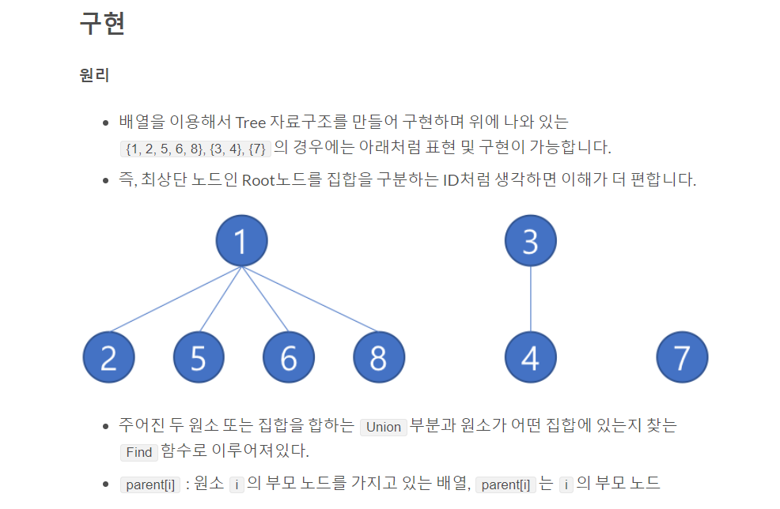

Slide 16
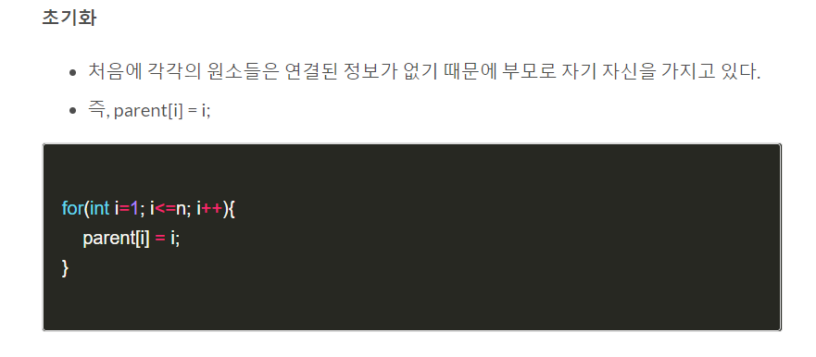

Slide 17
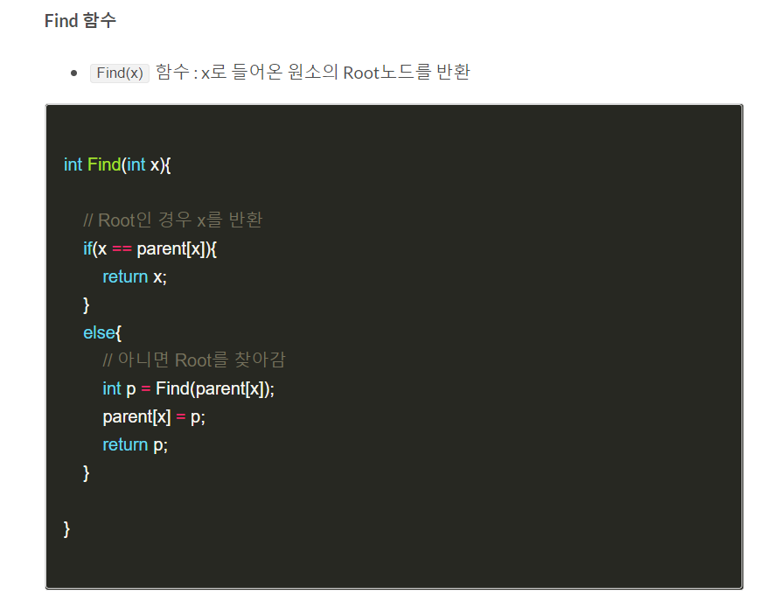

Slide 18
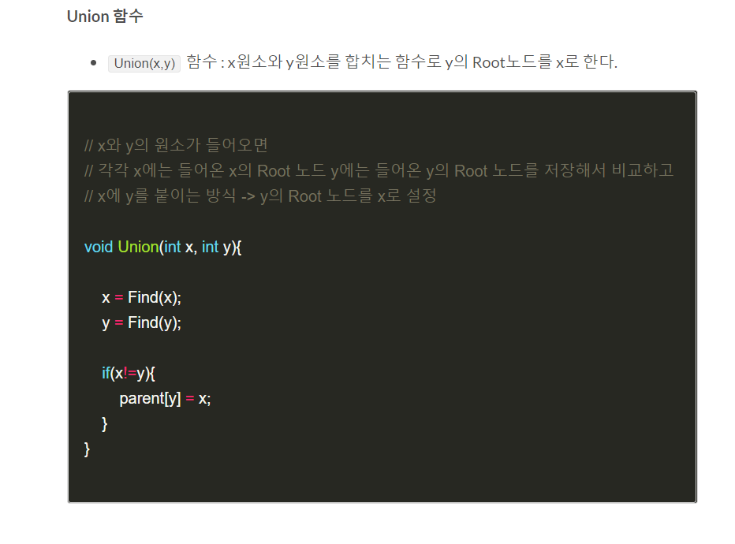

Slide 19
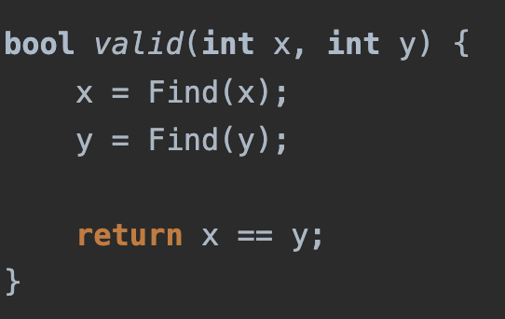

Slide 20
위상 정렬
DAG(사이클이 없는 유향 그래프) 에서 사용
순서가 있는 작업을 차례대로 수행해야 할 때
작업의 순서를 결정 !

Slide 21
위상 정렬
Indegree 사용
-> 큐 사용 방식
outdegree 사용
-> 스택 사용 방식
문제에 따라 둘 중 하나를 사용
오늘은 indegree를 사용하는 방식을 배울 것

Slide 22
동작 순서
진입 차수가 0인 정점을 큐에 삽입
큐에서 원소를 꺼내 연결된 간선 삭제 (실제 간선을 삭제하기보다는 연결된 정점의 진입차수 1 감소)
삭제 이후 진입차수가 0이 된 정점을 큐에 삽입
큐가 빌 때까지 위 과정을 반복

Slide 23
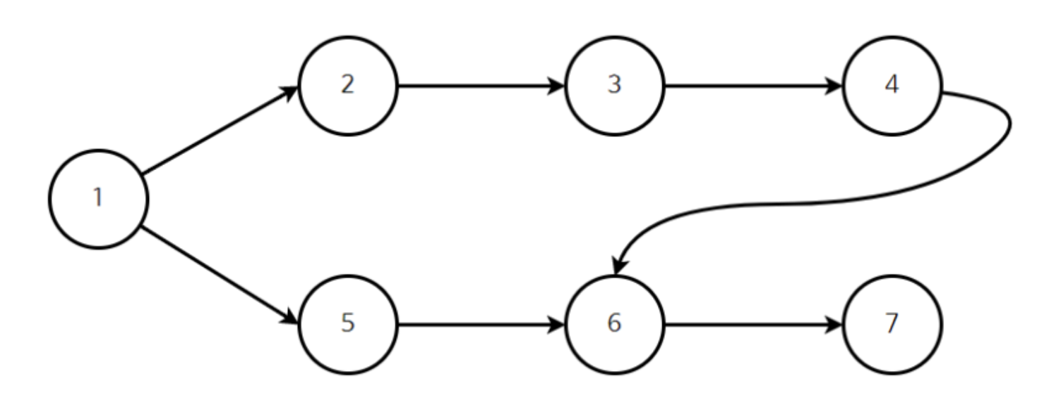
동작 예시 – 큐 활용

Slide 24
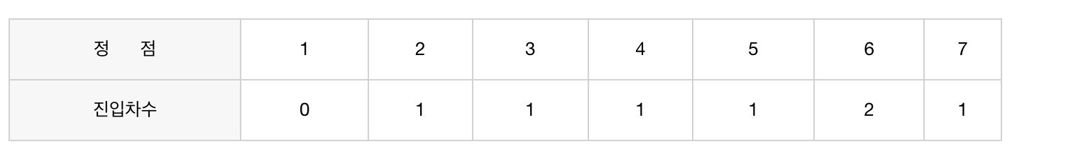
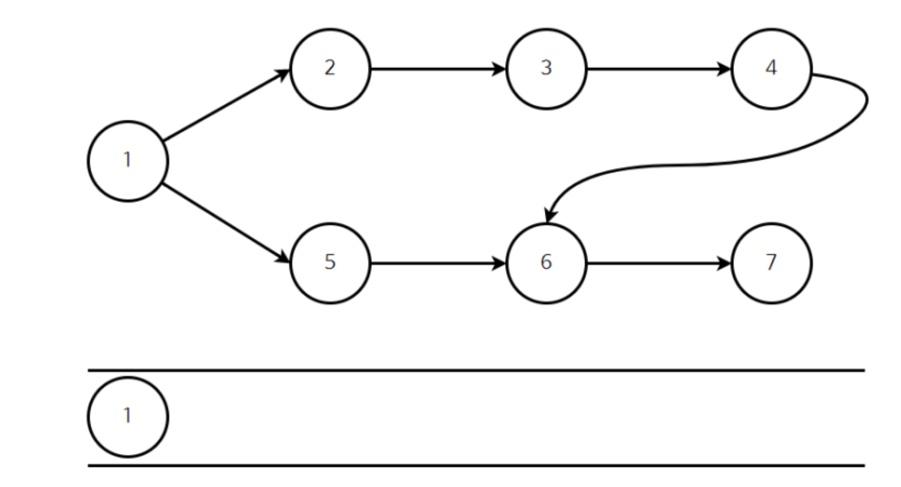

Slide 25
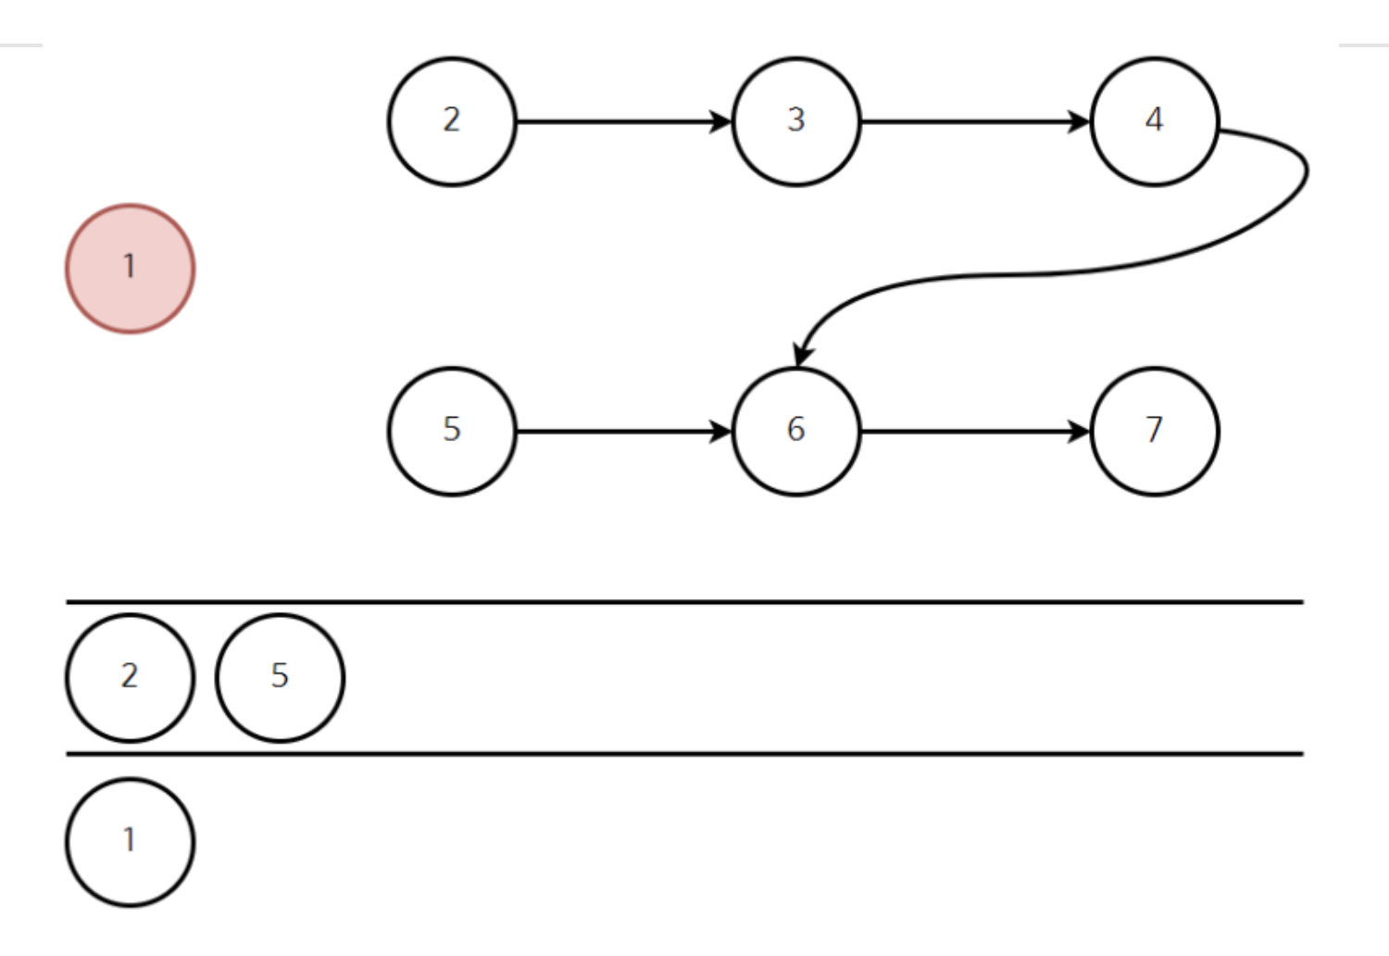

Slide 26
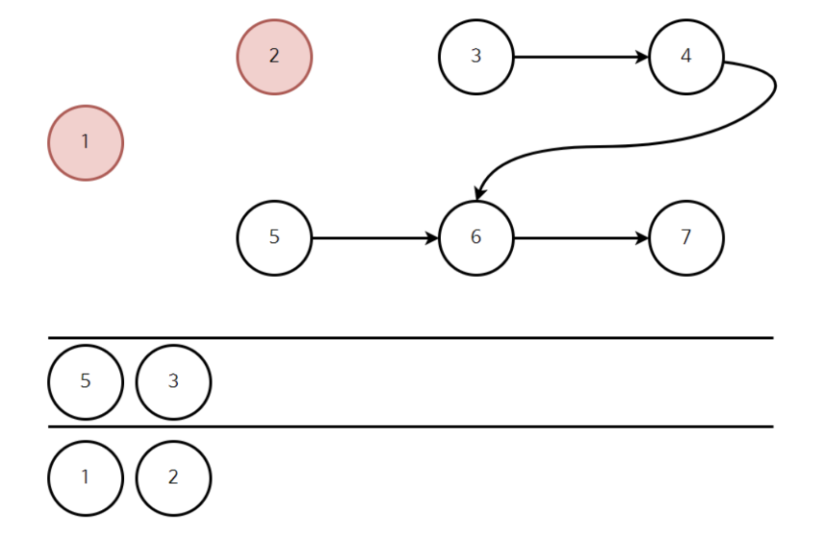

Slide 27
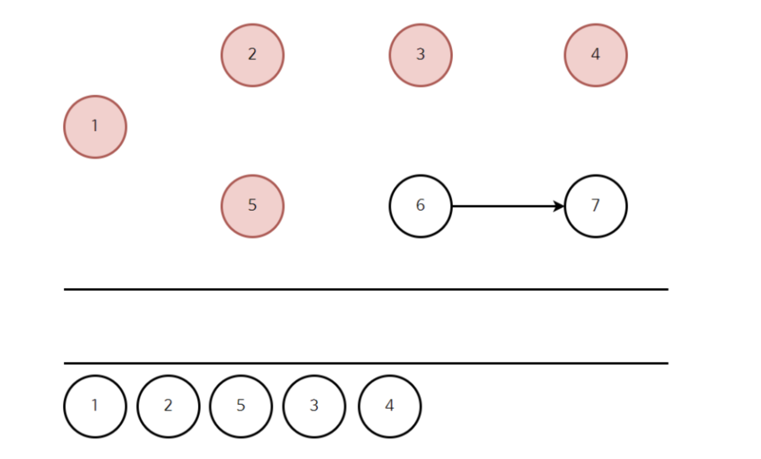

Slide 28
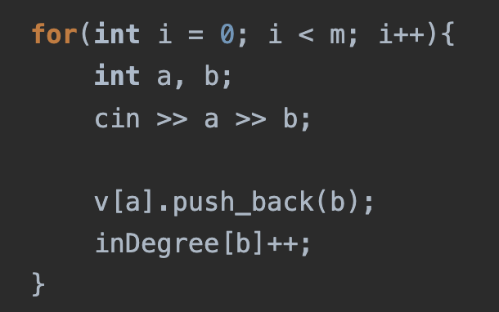
위상 정렬 - 초기화

Slide 29
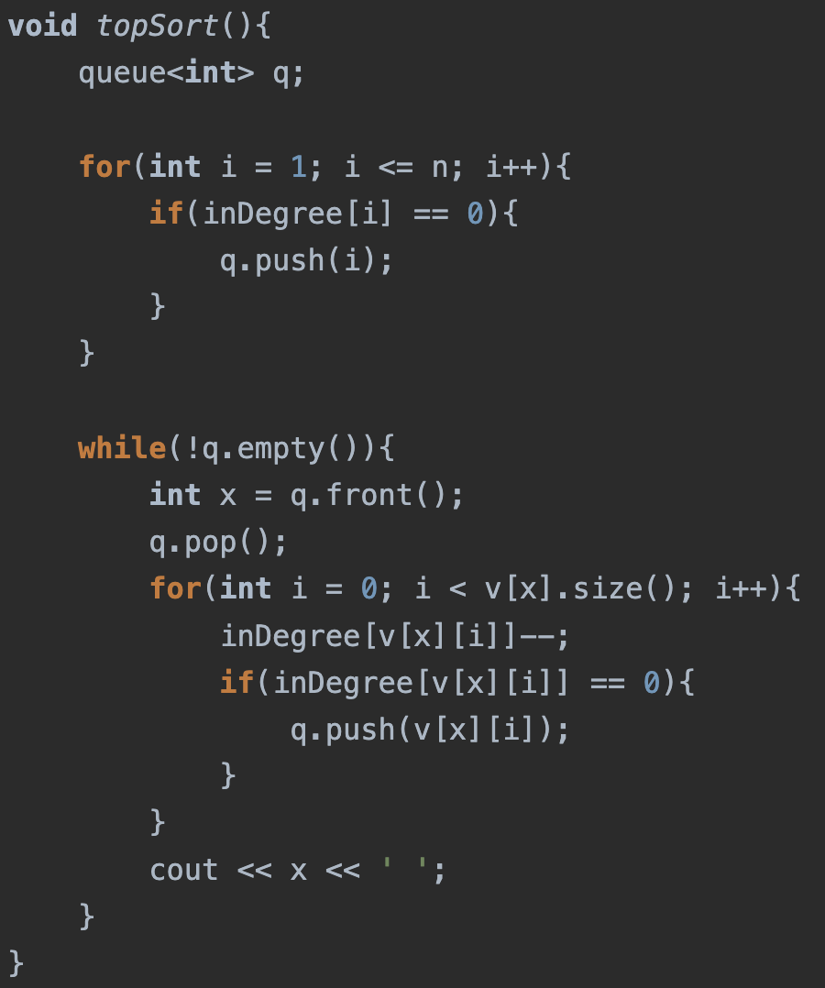
위상 정렬 - 동작

